Slide 1
Sprint 1 review
Gusart Verdu, Guillem
Hammouch Benabdellah, Sara
Huang, Daniel
Osuna Garcia, Enrique
Notes:
Dani

Slide 2

Organización
Leer documento de la práctica
Realizar los meetings
Dividir los requisitos
Notes:
Sara

Slide 3


Herramientas
GitHub
Azure Devops (Eines Scrum)
HackMD.io
Notes:
Dani

Slide 4

Requisitos
Repasar contenido temario
Enunciado repartido entre los miembros del grupo
Realizado por separado en formato Markdown
Notes:
Guillem

Slide 5

Documentos de Especificaciones
Realizar los requisitos
Notes:
Sara

Slide 6
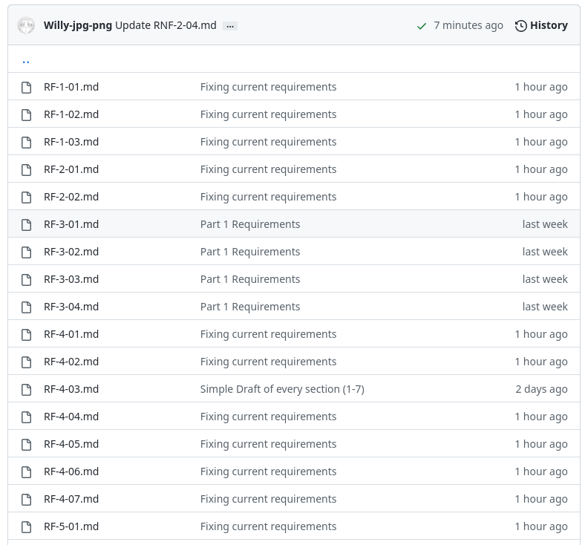
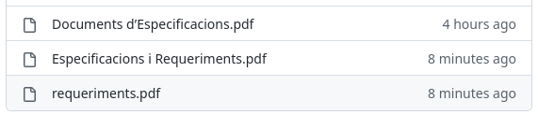
Optimización
Con la finalidad de ahorrar tiempo en la redacción de documentos:
nuestro PDF con requisitos del cliente a partir de los archivos Markdown se genera automáticamente en cada push por medio de GitHub actions
El PDF generado se junta automáticamente con el PDF de especificaciones
Notes:
Quique

Slide 7

Revisión
Último meeting antes del primer Sprint
Notes:
Guillem

Slide 8
Sprint 1 review
Gusart Verdu, Guillem
Hammouch Benabdellah, Sara
Huang, Daniel
Osuna Garcia, Enrique

